Slide 1

Fluent Interface
Acadêmicos: Daniel Passos, Gabriel Conti e Maurício Farias
Disciplina: Engenharia de Software Professor: Marcello Thiry

Slide 2
Definição
Interface fluente (ou em inglês “fluent interface”) é um termo criado pelos especialistas de software Martin Fowler e Eric Evans, sendo utilizado para descrever um padrão para a construção de classes que favorece a obtenção de um código menos extenso e mais legível.

Slide 3
Problema
Códigos pouco legíveis.
Distante da linguagem e forma de expressão humana.
O raciocínio humano tende a ser organizado de forma estruturada o que diverge de abordagens orientadas a objeto (apesar de serem perfeitas pela abstração).

Slide 4
Solução
Declaração de métodos de forma pouco usual mas com instanciamento extremamente legível e semelhante a linguagem humana, se bem organizado.
A instância devolvida como resultado da execução de um método, corresponde exatamente à referência que serviu de base para o seu acionamento.
Encadeamento.

Slide 5
Aplicação
APIs com orientação a objeto que possuam alto encadeamento de métodos.
Usa encadeamento de método para implementar o método em cascata (em linguagens que não suportam o cascateamento nativamente).

Slide 6
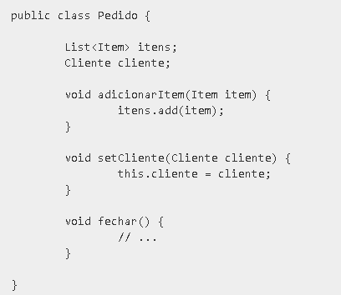
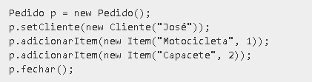
Exemplo normal
Classe
Instanciamento

Slide 7
O acesso a diversas operações de um mesmo objeto sucessivamente é algo comum em desenvolvimento de software, o que pode levar à obtenção de extensos blocos de código que impedem uma rápida leitura e entendimento do cenário que se está considerando.

Slide 8
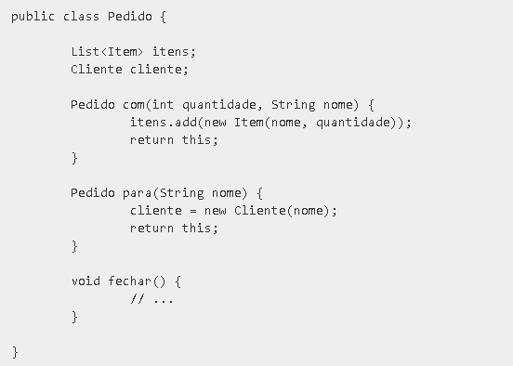
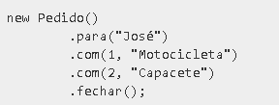
Com Fluent Interface
Classe
Instanciamento

Slide 9
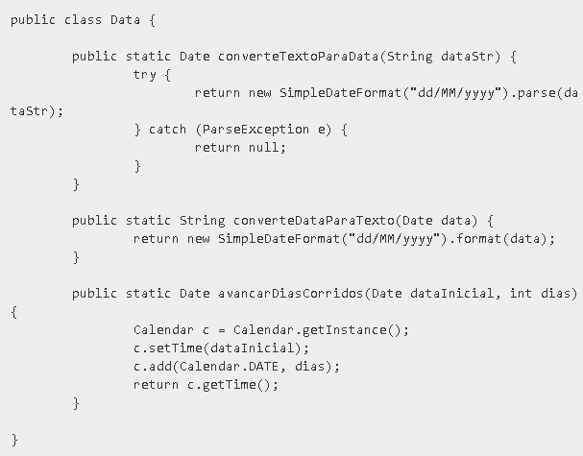


Slide 10
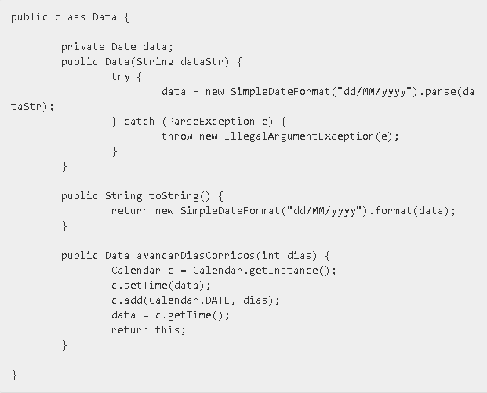

Slide 11
Consequências
Código muito mais limpo, com maior clareza, legibilidade e intuitivo.
Código menos extenso, devido ao encadeamento.
Deve ser usado da maneira correta, e na sequência correta.

Slide 12
Vantagens
Alta escalabilidade.
Mais controle sobre como o objeto é criado.
Melhor legibilidade.
Notes:
(criar novos dados é mais fácil)
(o processo de criação do objeto é independente de suas outras representações)
(com uso adequado)

Slide 13
Desvantagens
O uso impróprio deste padrão pode tornar o código ilegível.
Não implica na obrigatoriedade de alguns parâmetros.
Não define ordem para os parâmetros.
Notes:
(um objeto pode conter muitos construtores)

Slide 14
Referências
https://medium.com/@sawomirkowalski/design-patterns-builder-fluent-interface-and-classic-builder-d16ad3e98f6c
https://java-design-patterns.com/patterns/fluentinterface/
https://www.martinfowler.com/bliki/FluentInterface.html
https://www.ibm.com/developerworks/library/j-eaed14/
https://ocramius.github.io/blog/fluent-interfaces-are-evil/
http://luizricardo.org/2013/08/construindo-objetos-de-forma-inteligente-builder-pattern-e-fluent-interfaces/

